Slide 1
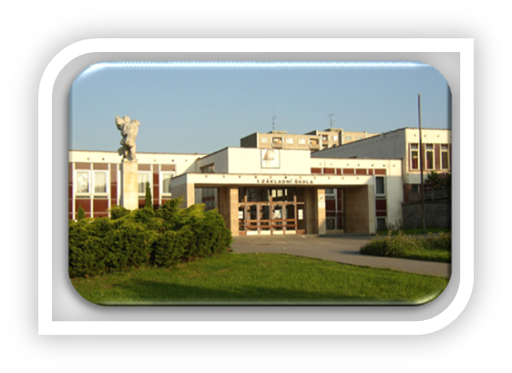

Název školy: ZŠ Klášterec nad Ohří, Krátká 676
Autor: Mgr. David Adámek
Název materiálu: VY_32_INOVACE_16_38_Prvouka_Čeští vynálezci
Číslo projektu: CZ.1.07/1.4.00/21.1115
Anotace: Prezentace seznamuje s vývojem výroby a českými vynálezci. Slouží k základnímu prověření vědomostí a shrnutí po odprezentování učiva. Prvouka pro 5. ročník.

Slide 2
VÝVOJ VÝROBY A ČEŠTÍ VYNÁLEZCI

Slide 3
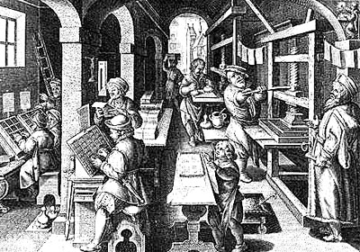
Vznik manufaktur
Manufaktury byly velké dílny, kde probíhala při výrobě dělba práce.

Slide 4
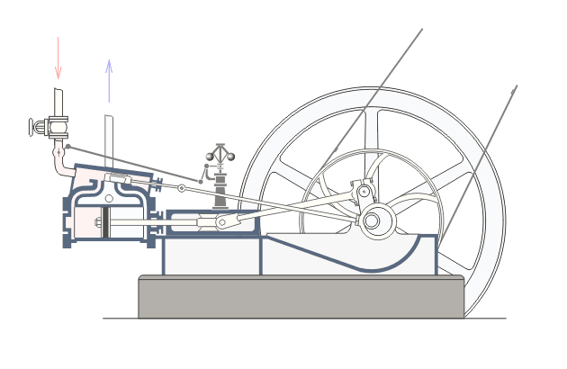
Vznik továren
Po objevu parního stroje byl zaváděn do výroby – ruční práce byla nahrazena strojovou

Slide 5
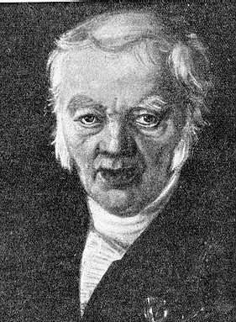
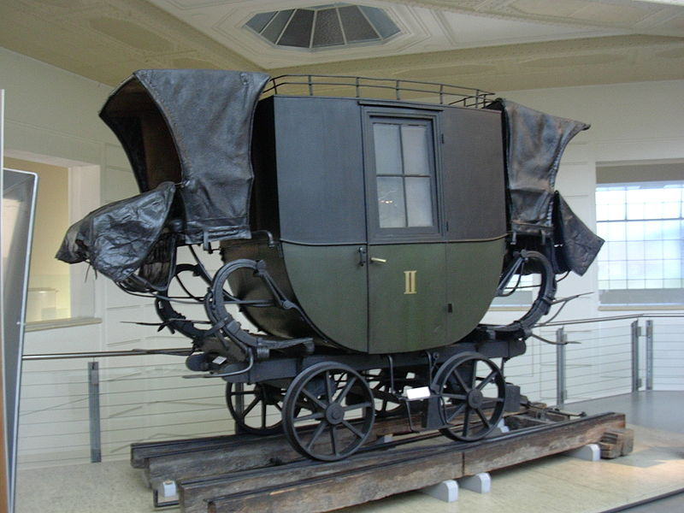
Čeští vynálezci
FRANTIŠEK JOSEF GERSTNER – sestrojil první parní stroj v Čechách a navrhl koněspřežnou dráhu.

Slide 6
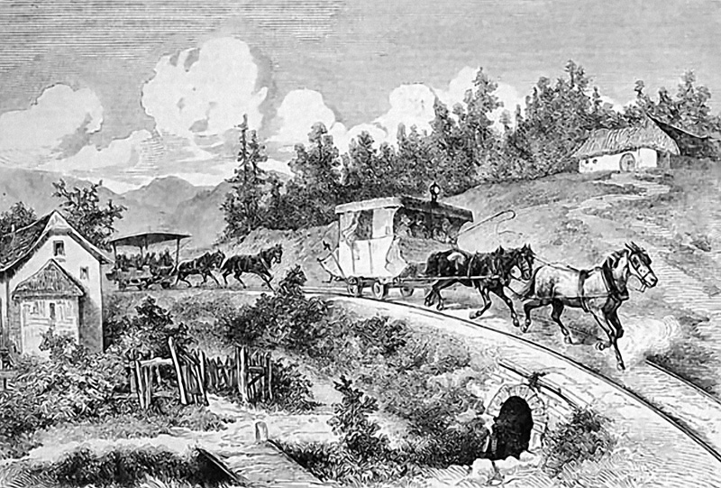
Koňská železniční dráha z Českých Budějovic do Lince v Rakousku

Slide 7
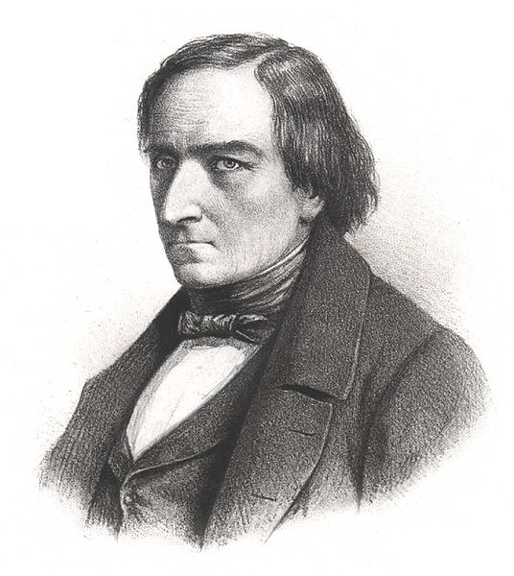
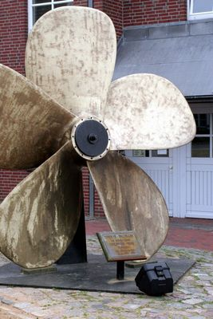
JOSEF RESSEL – vynalezl lodní šroub

Slide 8
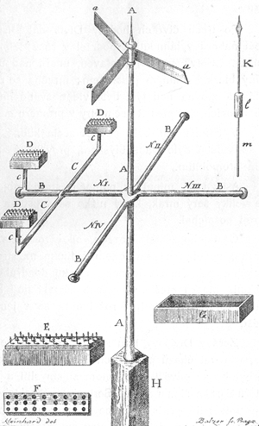
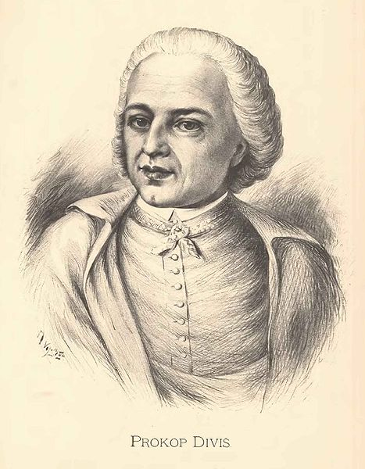
Farář PROKOP DIVIŠ - bleskosvod

Slide 9
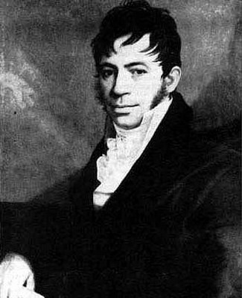
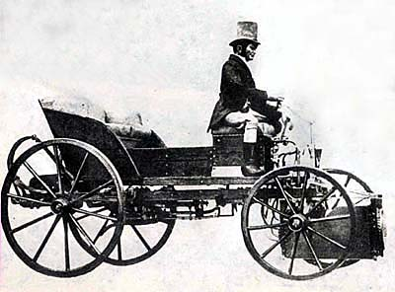
JOSEF BOŽEK – parní automobil, parní loď

Slide 10
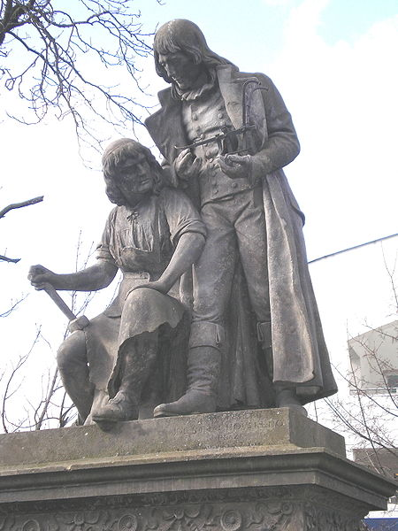
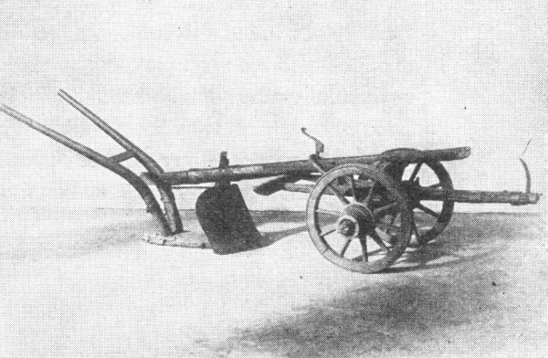
Bratranci VEVERKOVÉ – ruchadlo – obracelo půdu

Slide 11
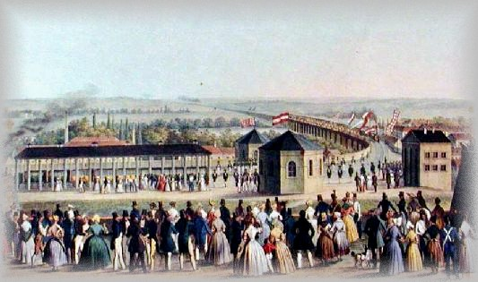
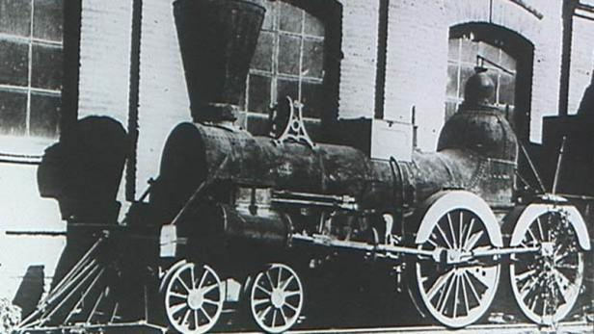
Parní železnice Břeclav – Brno (1839)

Slide 12
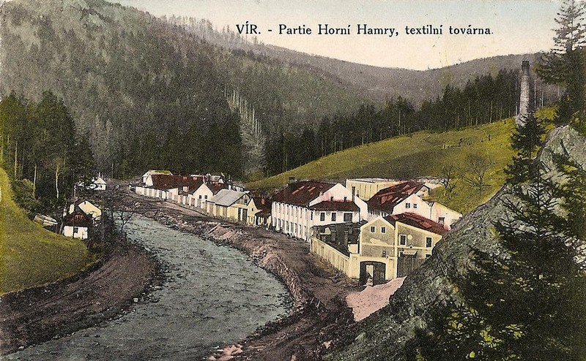
OTÁZKY
Kdy vznikly první továrny?
a) Po vzniku parní železnice
b) Po objevu parního stroje
c) Po roce 1839

Slide 13
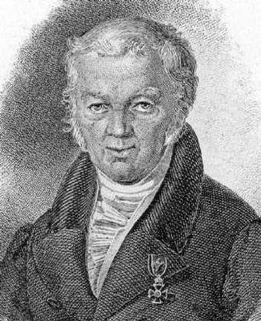
Kdo sestrojil první parní stroj v Čechách?
a) František Josef Gerstner
b) Josef Božek
c) Josef Ressel

Slide 14
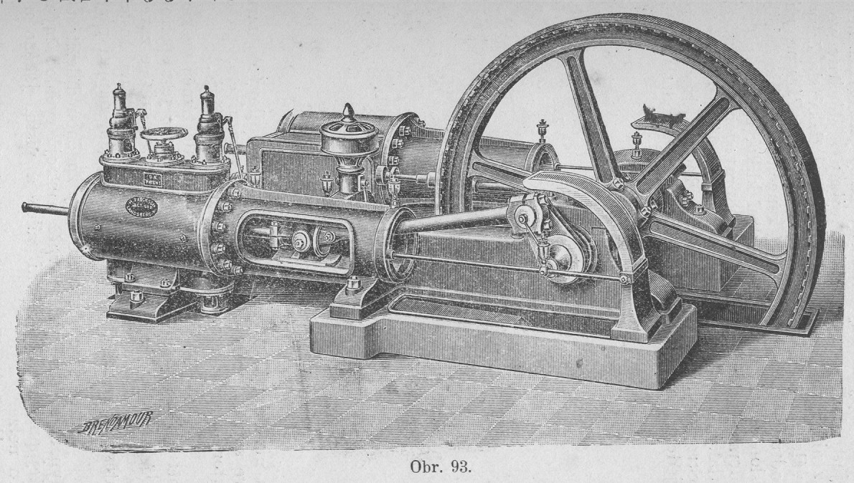
Co znamenal objev parního stroje?
a) Rozvinula se dělba práce
b) Mohla vzniknout železnice
c) Ruční práce byla nahrazena strojovou

Slide 15
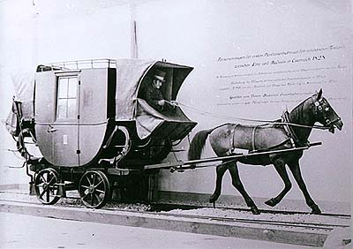
Odkud a kam vedla koňská železniční dráha?
a) Z Prahy do Lince
b) Z Brna do Lince
c) Z Českých Budějovic do Lince

Slide 16
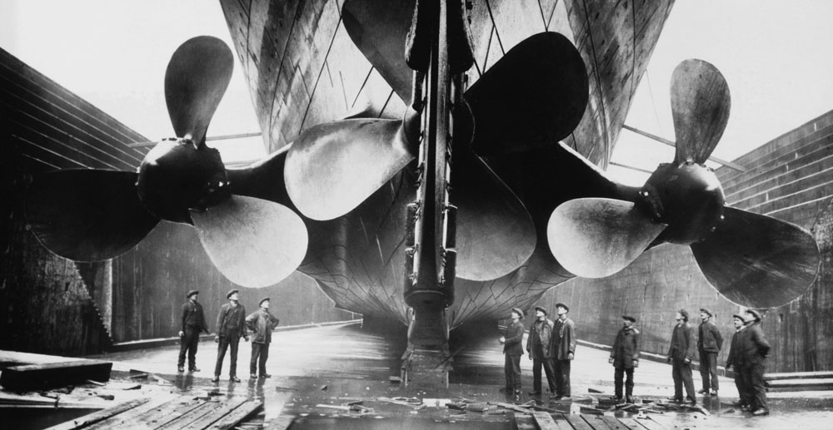
Kdo vynalezl lodní šroub?
a) Josef Ressel
b) Josef Božek
c) Bratranci Veverkovi

Slide 17
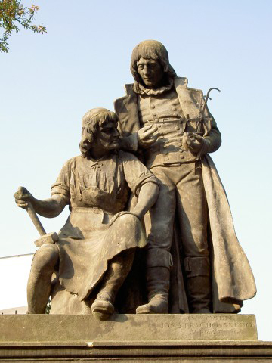
Co vynalezli bratranci Veverkové?
a) Lodní šroub
b) Parní loď
c) Ruchadlo

Slide 18
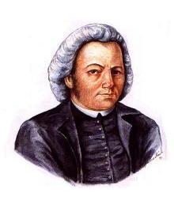
Kdo vynalezl bleskosvod?
a) Josef Ressel
b) Prokop Diviš
c) František Josef Gerstner

Slide 19
http://www.google.cz/imgres?um=1&hl=cs&sa=N&tbo=d&biw=1024&bih=638&tbm=isch&tbnid=Jij_43NdW0Hw1M:&imgrefurl=http://www.erbproduction.cz/o-nas.html&docid=wj3KN9uwVPCGSM&imgurl=http://www.erbproduction.cz/fotky/manufaktura.jpg&w=400&h=280&ei=b_PvUJf4L4qK0AW014DIDA&zoom=1&iact=rc&dur=415&sig=114654242521839938474&page=1&tbnh=130&tbnw=175&start=0&ndsp=14&ved=1t:429,r:1,s:0,i:99&tx=121&ty=113
http://cs.wikipedia.org/wiki/Soubor:Steam_engine_in_action.gif
http://cs.wikipedia.org/wiki/Soubor:Franti%C5%A1ek_Josef_Gerstner.jpg
ˇhttp://cs.wikipedia.org/wiki/Soubor:Hannibal_2.JPG
http://www.google.cz/imgres?um=1&hl=cs&tbo=d&biw=1024&bih=638&tbm=isch&tbnid=WPq6ST-7DlzSVM:&imgrefurl=http://www.railian.com/historie/cesko.html&docid=GiR9iQi0tZnbgM&imgurl=http://www.railian.com/imghistorie/konska.jpg&w=800&h=541&ei=GvbvUIaMNKme0QXj5IG4CA&zoom=1&iact=hc&vpx=710&vpy=292&dur=1013&hovh=185&hovw=273&tx=233&ty=102&sig=114654242521839938474&page=1&tbnh=134&tbnw=189&start=0&ndsp=16&ved=1t:429,r:9,s:0,i:106
http://cs.wikipedia.org/wiki/Soubor:Josef_Ressel.jpg
http://www.ahaonline.cz/clanek/trapasy/10830/otisky-prstu-remoska-verzatilka-vynalezy-kterymi-cesi-dobyli-svet.html
http://cs.wikipedia.org/wiki/Soubor:Jan_Vil%C3%ADmek_-_Prokop_Divi%C5%A1.jpg
http://www.google.cz/imgres?um=1&hl=cs&tbo=d&biw=1024&bih=638&tbm=isch&tbnid=kv0QIryh1DjrRM:&imgrefurl=http://www.techmania.cz/edutorium/art_vedci.php%3Fkey%3D24&docid=c-aXhXNKXV3LdM&imgurl=http://www.techmania.cz/edutorium/data/fil_0081.gif&w=300&h=494&ei=zwzwUJWjL4Sp0AWmwoHYBw&zoom=1&iact=rc&dur=390&sig=114654242521839938474&page=1&tbnh=154&tbnw=94&start=0&ndsp=20&ved=1t:429,r:5,s:0,i:94&tx=36&ty=107
http://cs.wikipedia.org/wiki/Soubor:Josef_Bozek_Erfinder.jpg
http://www.google.cz/imgres?um=1&hl=cs&tbo=d&biw=1024&bih=638&tbm=isch&tbnid=oSbwli4S24ulKM:&imgrefurl=http://www.radio.cz/cz/static/vynalezci/bozek&docid=HpBs4Vh28tHZ1M&imgurl=http://img.radio.cz/pictures/historie/bozek_josef2.jpg&w=400&h=296&ei=Eg7wUMmIO4PE0QWT14HADA&zoom=1&iact=hc&vpx=109&vpy=129&dur=2503&hovh=193&hovw=261&tx=155&ty=131&sig=114654242521839938474&page=1&tbnh=142&tbnw=202&start=0&ndsp=15&ved=1t:429,r:1,s:0,i:82
http://cs.wikipedia.org/wiki/Soubor:Bratranci_Veverkov%C3%A9,_souso%C5%A1%C3%AD_Pardubice3.JPG
http://cs.wikipedia.org/wiki/Soubor:Ruchadlo_bratranc%C5%AF_Veverkov%C3%BDch.jpg
http://www.google.cz/imgres?start=240&um=1&hl=cs&tbo=d&biw=1024&bih=638&tbm=isch&tbnid=IBKJzCMLetTxAM:&imgrefurl=http://www.mojebrno.wz.cz/inka--brno-ulice-nadrazni.html&docid=HDroIYiIJeBYcM&imgurl=http://www.mojebrno.wz.cz/inka--brno-ulice-nadrazni-j-1839.jpg&w=533&h=315&ei=ABXwUMnxKeiI0AX-kYHYAw&zoom=1&iact=hc&vpx=489&vpy=210&dur=2604&hovh=172&hovw=292&tx=132&ty=142&sig=114654242521839938474&page=14&tbnh=132&tbnw=248&ndsp=19&ved=1t:429,r:42,s:200,i:130
http://www.google.cz/imgres?um=1&hl=cs&tbo=d&biw=1024&bih=638&tbm=isch&tbnid=gSQMcCMOps0JlM:&imgrefurl=http://www.ceskatelevize.cz/ct24/domaci/doprava/57112-prvni-parni-vlak-do-dnesniho-ceska-prijel-z-vidne-do-brna/&docid=68IIm_zkImE83M&imgurl=http://img6.ct24.cz/cache/616x347/article/10/910/90972.jpg%253F1338817583&w=616&h=347&ei=PhPwUJ-AJ9GT0QX1pICQAg&zoom=1&iact=rc&dur=669&sig=114654242521839938474&page=2&tbnh=133&tbnw=215&start=14&ndsp=20&ved=1t:429,r:21,s:0,i:147&tx=137&ty=86

Slide 20
http://www.google.cz/imgres?um=1&hl=cs&tbo=d&biw=1024&bih=638&tbm=isch&tbnid=L4R5LLXnWHC6PM:&imgrefurl=http://www.virvudolisvratky.cz/foto/549/&docid=3Ivzkdh0OCzOQM&imgurl=http://www.virvudolisvratky.cz/obrazky/fotoalbum/2009-09-14-pohledy-barevne-1900-1925/18-partie-horni-hamry-textilni-tovarna.jpg&w=800&h=494&ei=vRXwUPq3C4e60QWVqoD4Cw&zoom=1&iact=hc&vpx=375&vpy=135&dur=2872&hovh=176&hovw=286&tx=140&ty=117&sig=114654242521839938474&page=1&tbnh=137&tbnw=212&start=0&ndsp=15&ved=1t:429,r:2,s:0,i:85
http://www.google.cz/imgres?um=1&hl=cs&tbo=d&biw=1024&bih=638&tbm=isch&tbnid=rqLJTU_ihoaviM:&imgrefurl=http://vlast.cz/prvni-zeleznice-na-evropskem-kontinente/&docid=tFKeM45G0U90aM&imgurl=http://vlastenci.cz/obr/vynalezy/josefg.jpg&w=325&h=400&ei=JxfwUKKHEZOS0QXhyIAY&zoom=1&iact=hc&vpx=340&vpy=144&dur=570&hovh=186&hovw=151&tx=113&ty=136&sig=114654242521839938474&page=1&tbnh=140&tbnw=114&start=0&ndsp=21&ved=1t:429,r:3,s:0,i:102
http://www.google.cz/imgres?um=1&hl=cs&tbo=d&biw=1024&bih=638&tbm=isch&tbnid=FH88bG9himDMEM:&imgrefurl=http://www.hornictvi.info/stroje/pstroj1/029.htm&docid=KWtA8vOCBd-exM&imgurl=http://www.hornictvi.info/stroje/pstroj1/093.jpg&w=1190&h=674&ei=FBvwUNydBPKT0QW0yYCYAg&zoom=1&iact=hc&vpx=18&vpy=342&dur=1685&hovh=169&hovw=298&tx=241&ty=75&sig=114654242521839938474&page=1&tbnh=155&tbnw=298&start=0&ndsp=15&ved=1t:429,r:5,s:0,i:160
http://www.google.cz/imgres?um=1&hl=cs&tbo=d&biw=1024&bih=638&tbm=isch&tbnid=NAbUuGg3hgcPjM:&imgrefurl=http://www.encyklopedie.ckrumlov.cz/docs/cz/region_histor_kondra.xml&docid=4Tbt_hBOEFIN1M&imgurl=http://www.encyklopedie.ckrumlov.cz/img/1842.jpg&w=400&h=282&ei=fhvwUNzXCYWH0AW3mICYAw&zoom=1&iact=hc&vpx=180&vpy=130&dur=2556&hovh=188&hovw=267&tx=107&ty=126&sig=114654242521839938474&page=1&tbnh=140&tbnw=188&start=0&ndsp=15&ved=1t:429,r:1,s:0,i:82
http://www.google.cz/imgres?um=1&hl=cs&tbo=d&biw=1024&bih=638&tbm=isch&tbnid=0C9X5z1rpGcfxM:&imgrefurl=http://www.titanic.hu.cz/fotogalerie/stavba.htm&docid=LdzOmqAIu3X5OM&imgurl=http://www.titanic.hu.cz/fotogalerie/srouby02.jpg&w=1000&h=517&ei=whvwUMz4HciK0AXMhoGICA&zoom=1&iact=hc&vpx=148&vpy=66&dur=2578&hovh=161&hovw=312&tx=209&ty=101&sig=114654242521839938474&page=1&tbnh=140&tbnw=273&start=0&ndsp=15&ved=1t:429,r:1,s:0,i:109
http://www.google.cz/imgres?um=1&hl=cs&tbo=d&biw=1024&bih=638&tbm=isch&tbnid=QgsslBUGF6RtPM:&imgrefurl=http://3pol.cz/781/print&docid=QMbUwHtv-c4XpM&imgurl=http://3pol.cz/img/pic/0/2009/04/pametnik.jpg&w=360&h=480&ei=UBzwUIThO8yq0AWNxoHICA&zoom=1&iact=hc&vpx=447&vpy=54&dur=528&hovh=221&hovw=163&tx=98&ty=144&sig=114654242521839938474&page=1&tbnh=139&tbnw=96&start=0&ndsp=17&ved=1t:429,r:3,s:0,i:102
http://www.google.cz/imgres?um=1&hl=cs&tbo=d&biw=1024&bih=638&tbm=isch&tbnid=K4ehjytOuPIYtM:&imgrefurl=http://vlast.cz/bleskosvod/&docid=OanKQ1i4N9-djM&imgurl=http://vlastenci.cz/obr/vynalezy/divis.jpg&w=220&h=282&ei=oBzwUNLEJ_S20QWYyYCADA&zoom=1&iact=hc&vpx=598&vpy=261&dur=1234&hovh=225&hovw=176&tx=106&ty=132&sig=114654242521839938474&page=1&tbnh=155&tbnw=121&start=0&ndsp=19&ved=1t:429,r:10,s:0,i:109

Slide 21
http://www.smileysymbol.com/2013/01/10-sad-smileysemoticons.html

Slide 22

Špatně !!!

